Slide 1

1.1 希望你喜爱物理

Slide 2
认识物理现象
1

Slide 3
我们的身边有很多精彩的物理现象，比如声现象、光现象、热现象、力现象、电现象。
注：磁现象本质上是电现象的一种。

Slide 4
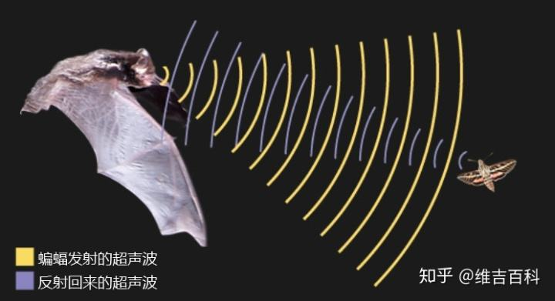
蝙蝠通过发射和接收超声波来定位猎物，超声波是声现象。

Slide 5
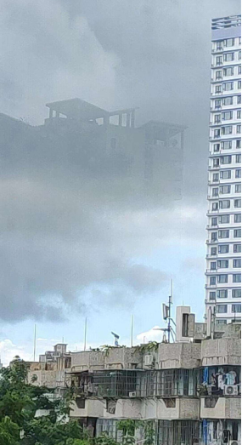
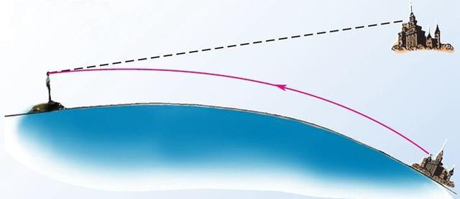
2022年7月12日，在海南海口的市民在南沙路附近拍摄到海市蜃楼奇景，海市蜃楼现象的形成属于光的折射，是光现象。

Slide 6
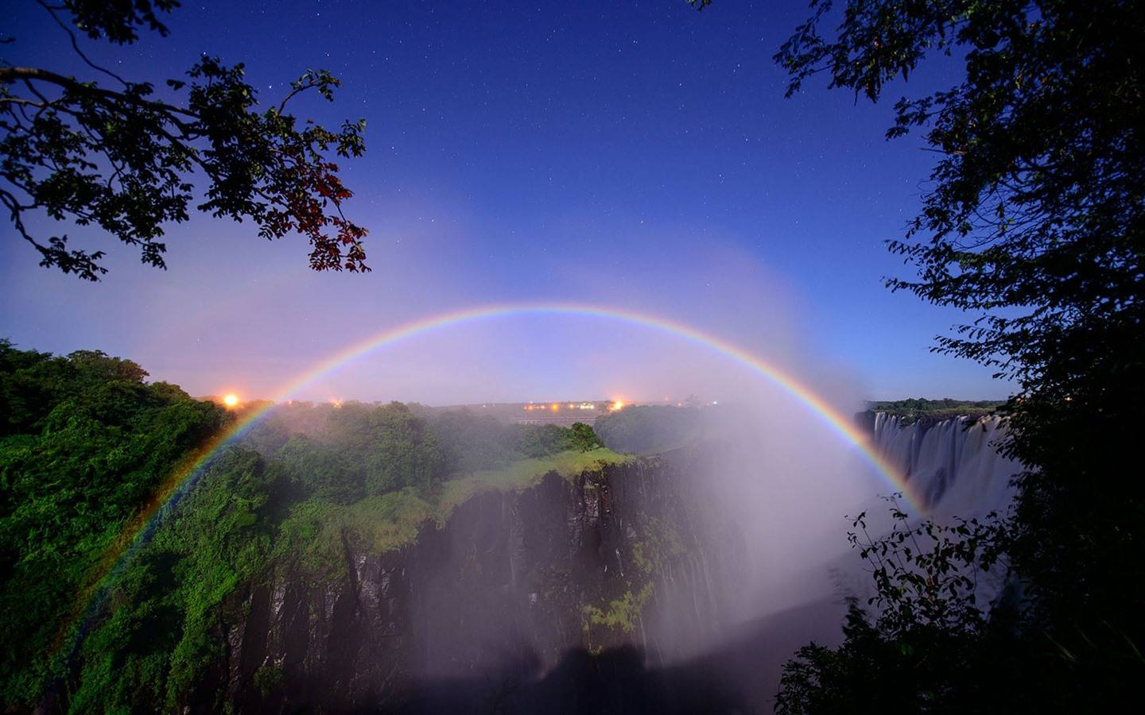
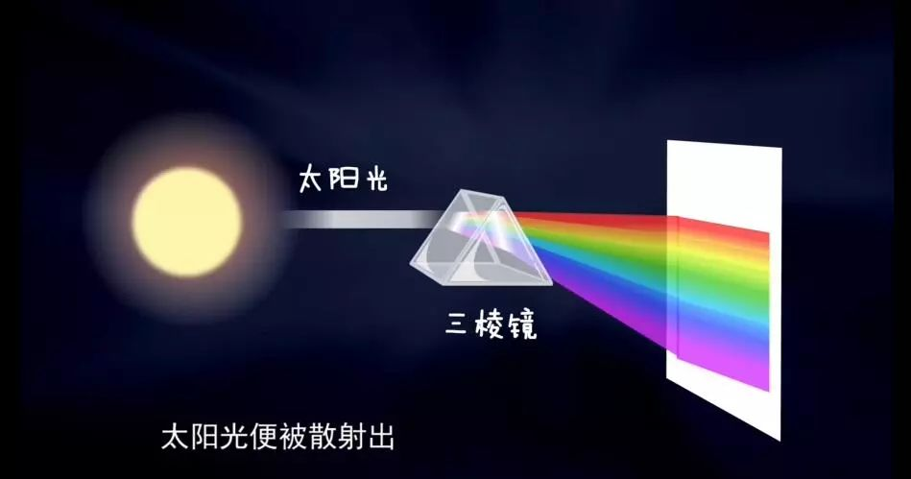
瀑布附近经常会看到美丽的彩虹景观，彩虹的形成属于光的色散，是光现象。

Slide 7
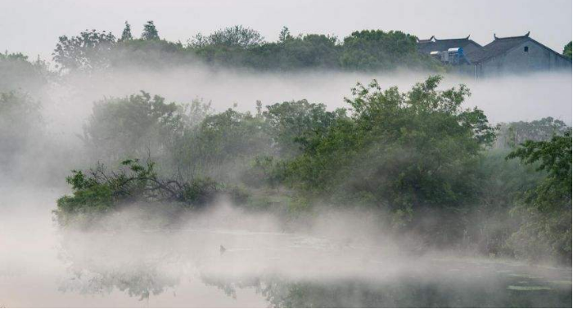
在清晨时刻，我们经常会看到江面上出现云雾缭绕的景观，云雾的形成来自水蒸气的液化，属于热现象。。

Slide 8
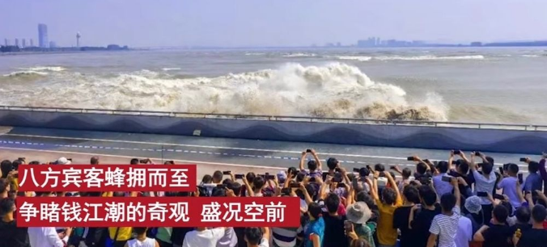
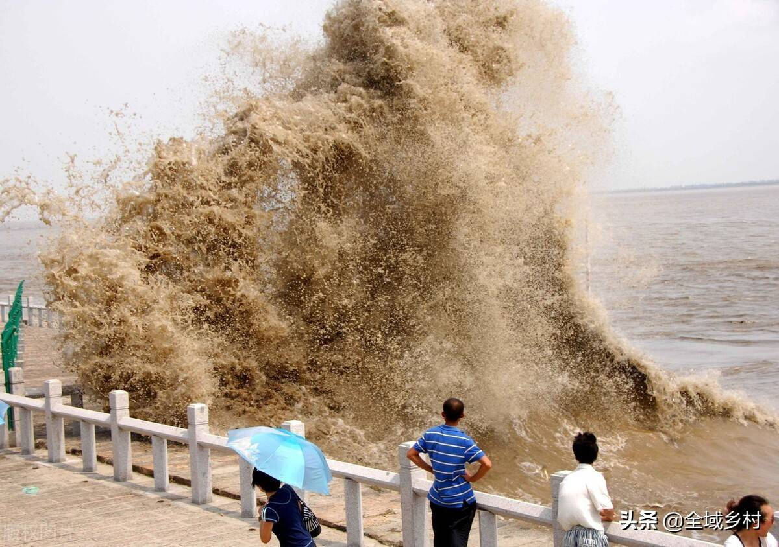
农历八月十八，很多游客都会到杭州的钱塘江的江畔来观赏钱塘江大潮。每年的这一天，地球距太阳最近且地球、太阳、月球正好在一条直线上时，太阳和月球的引力合在一起，力量特别强大，从而产生特大涨潮，这是力现象。

Slide 9
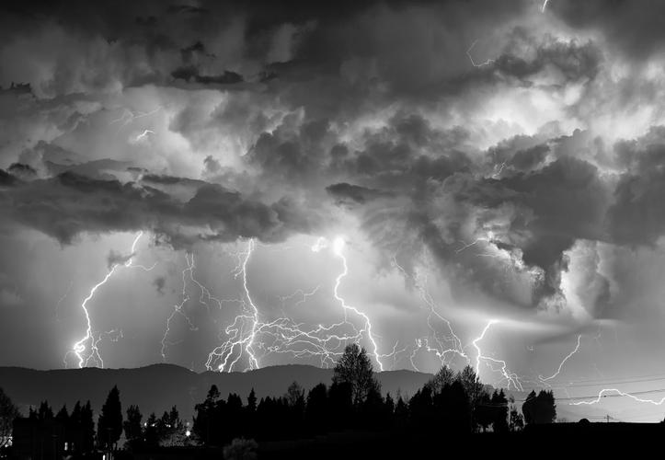
夏季下雨时，常会出现电闪雷鸣现象，这是因为天上的云层带有电荷，当积累到一定程度时，电荷会击穿空气流向大地或流向另外的云层（放电现象），放电过程中会发出光（即闪电），同时又放出很大的热量，使周围的空气瞬间受热膨胀，引发空气振动发声，这就是雷声。电闪雷鸣属于电现象，光现象，声现象。

Slide 10
课堂测评
1、下列现象中，不属于物理现象的是( )
A.骑自行车遇到障碍时刹车，自行车就慢下来了
B.发生日全食时，太阳不见了
C.在寒冷的冬天，使用电热毯睡觉更暖和
D.树长高了

Slide 11
认识物质结构
2

Slide 12
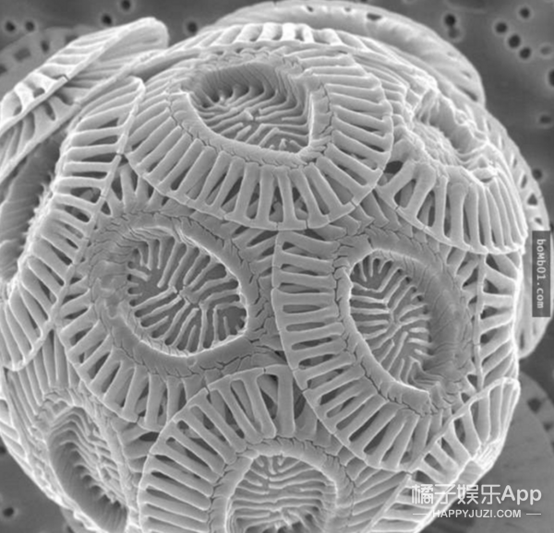
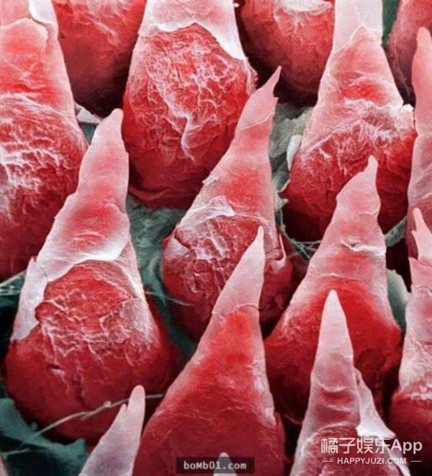
显微镜下的微观世界，使身边的物体如此陌生。
放大2000倍的粉笔
放大2000倍你的舌头

Slide 13
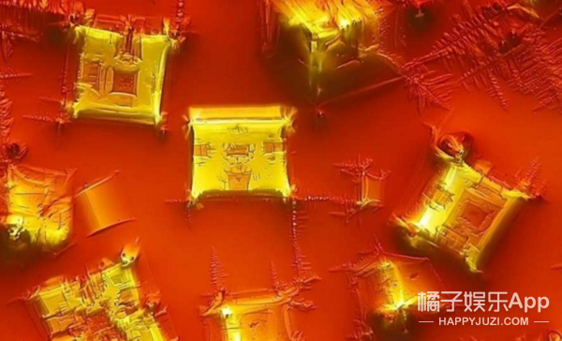
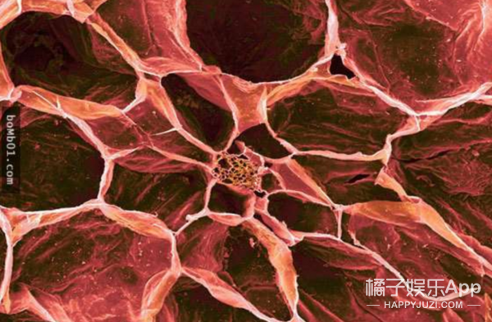
显微镜下的微观世界，使身边的物体如此陌生。
放大2000倍酱油
放大2000倍番茄

Slide 14
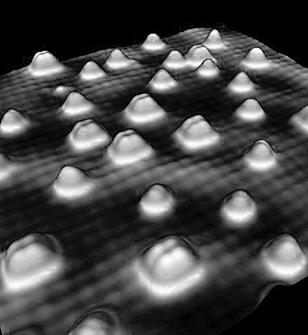
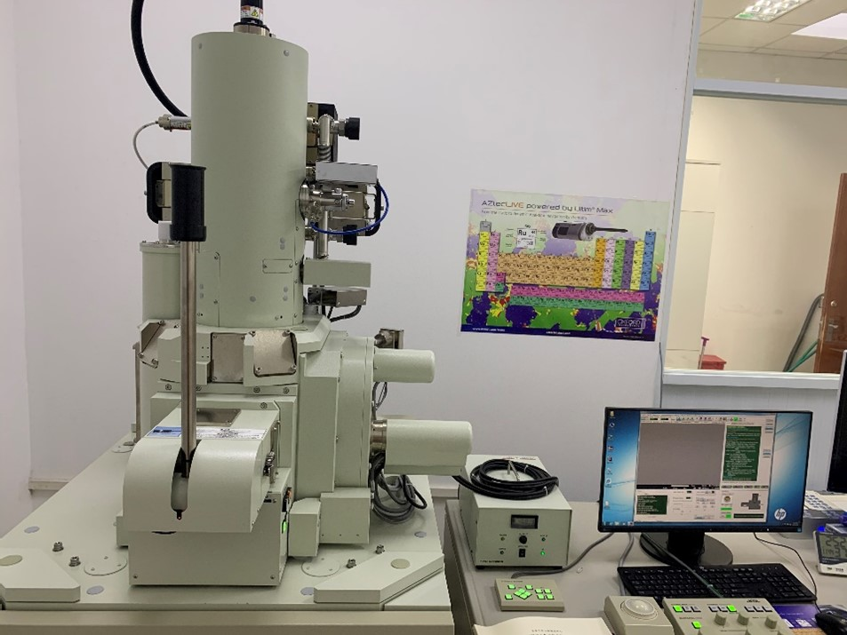
如果将物质继续放大至1亿倍，我们认识到物体都是由分子、原子以及更小的粒子组成的。
水分子

Slide 15
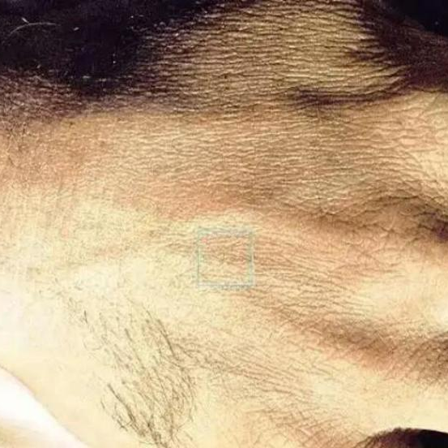
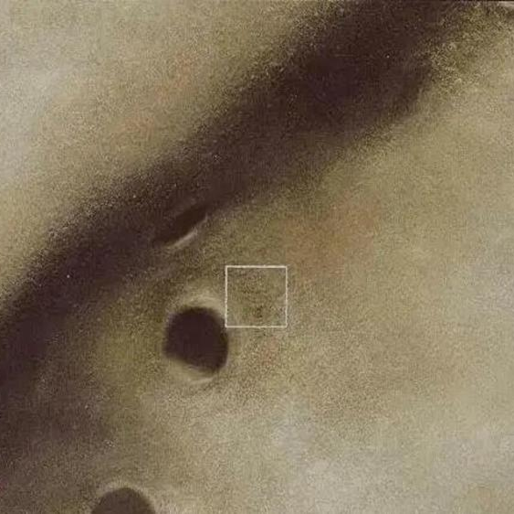
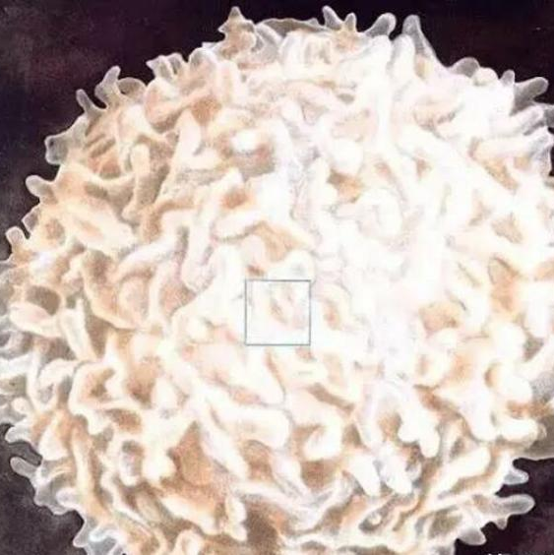
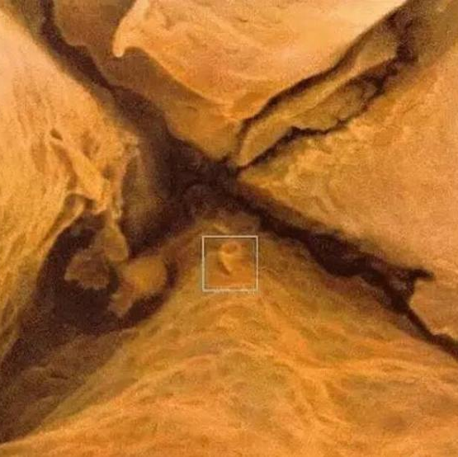
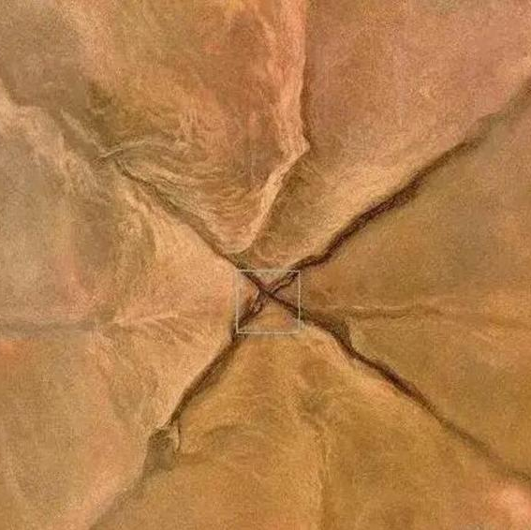
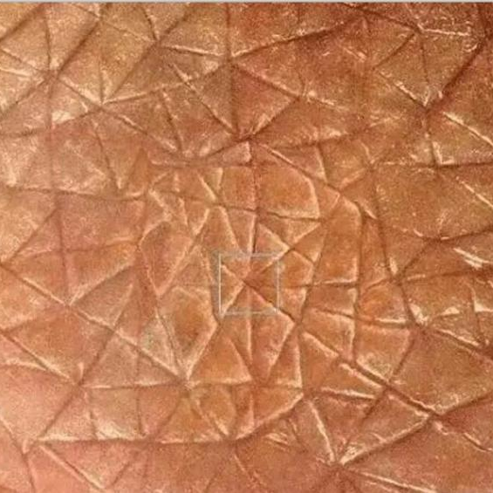
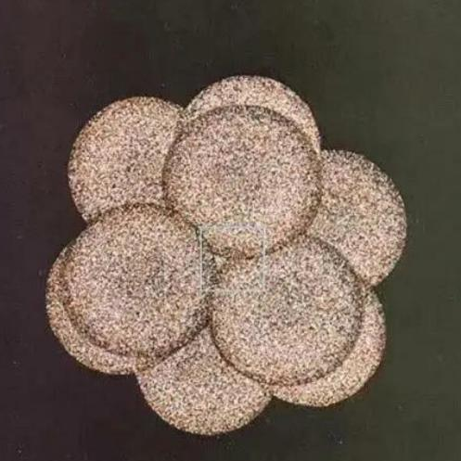

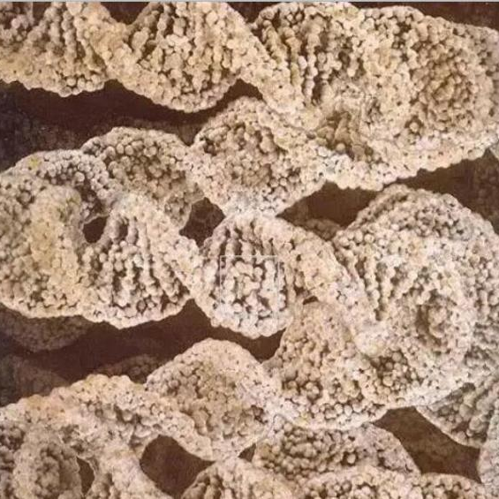
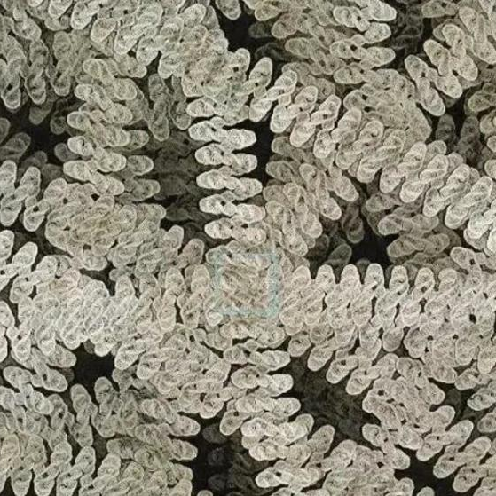
人类的皮肤放大几千万倍，会是什么样的画面？

Slide 16
物理学研究的内容声、光、热、力、电等物理现象的规律和物质结构的一门科学。

Slide 17
物理学的作用
3

Slide 18
为什么要学物理？

Slide 19
物理学推动了社会的发展。

Slide 20
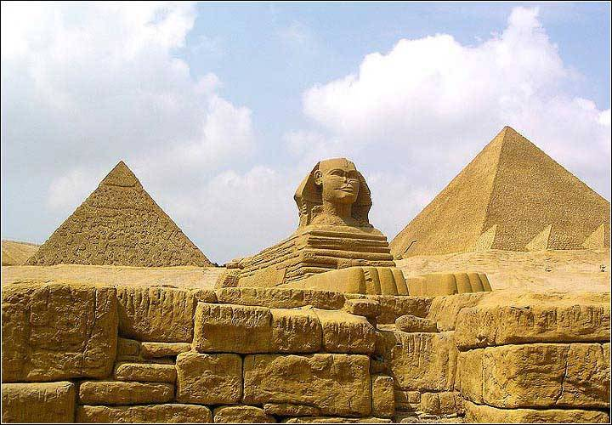
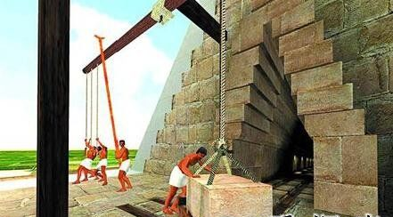
1、远古的时期，古埃及人运用简单机械建造金字塔

Slide 21
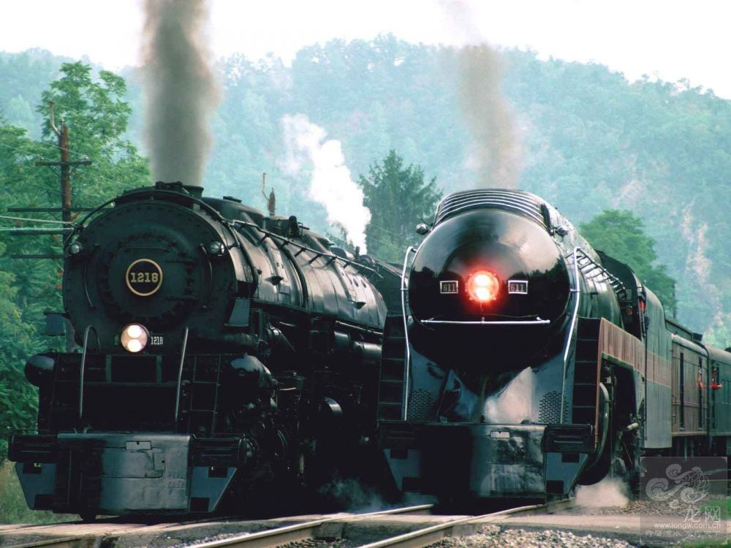
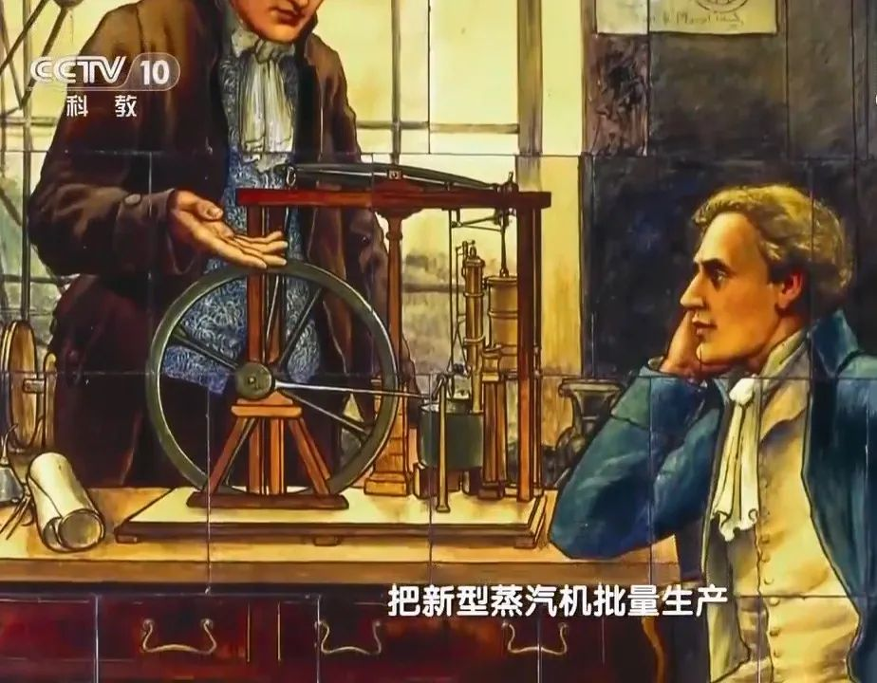
2、蒸汽时代，蒸汽机的发明和运用

Slide 22
3、电气时代，电磁学研究的巨大成就
奥斯特，发现电流的磁效应，后人据此发明电磁起重机；
安培，发现磁对电流有力的作用，后人据此发明电动机；
法拉第，发现电磁感应现象，并发明了第一台发电机；
麦克斯韦，建立系统电磁理论，并预言电磁波的存在，称为电学中的“牛顿”；
赫兹，用实验成功证实电磁波的存在；
马可尼，利用电磁波发明第一台电报机，人类开始了无线电通讯；
今天，电磁波的技术迅猛发展，新的发明不断涌现，电视、雷达，直到手机……

Slide 23
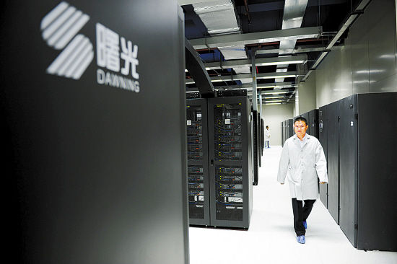
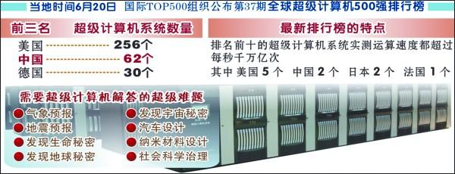
4、智能化、信息化的高科技新时代
曙光“星云”超级计算机系统是中国具有自主知识产权、峰值运算速度可达每秒3000万亿次的超级计算机系统
星云超级计算机系统

Slide 24
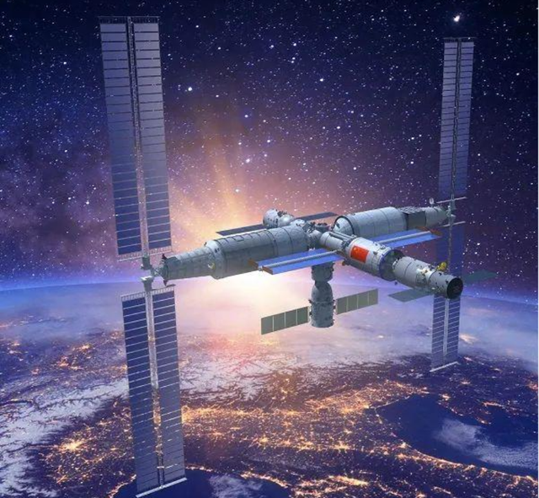
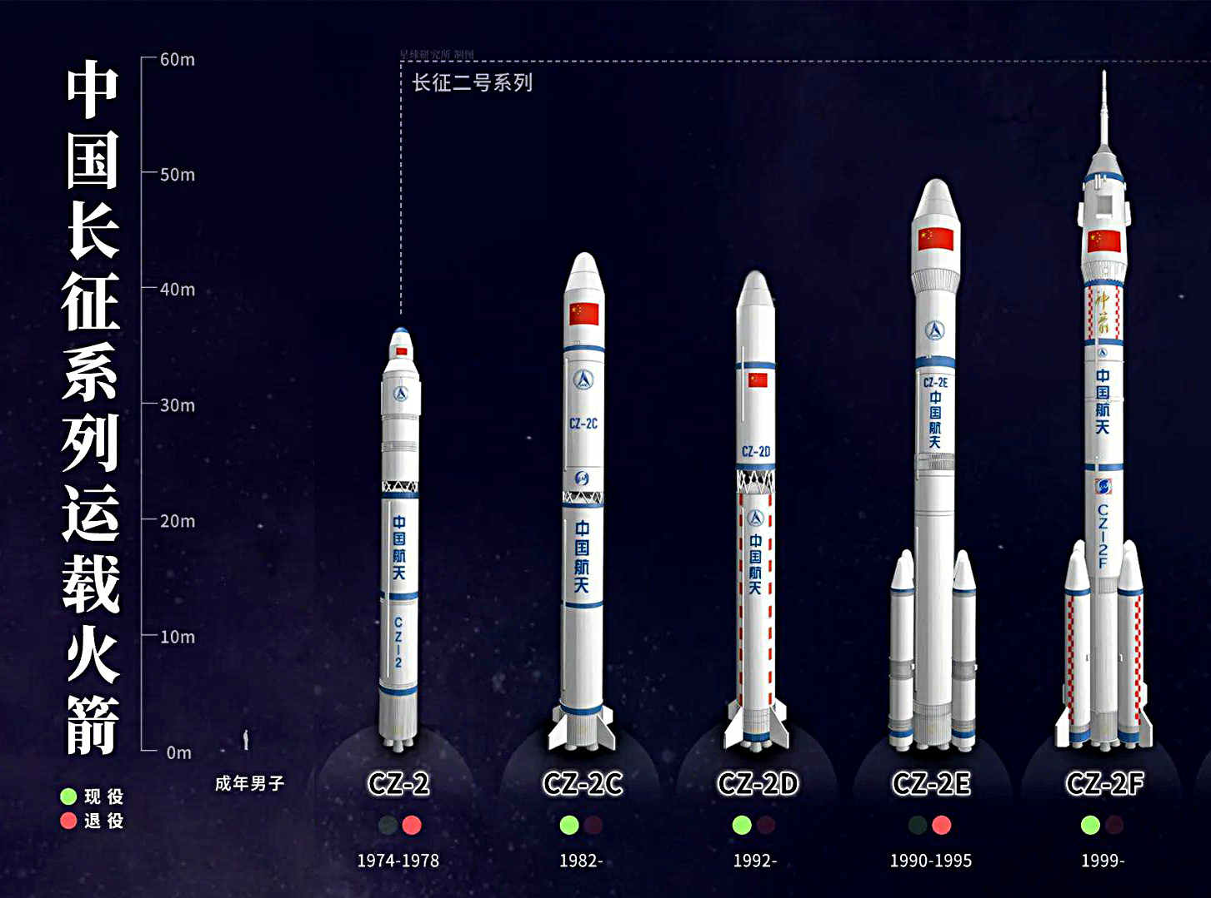
4、智能化、信息化的高科技新时代
中国“天宫”空间站。空间站有利于开展科学实验、开发空间资源、在轨服务等。

Slide 25
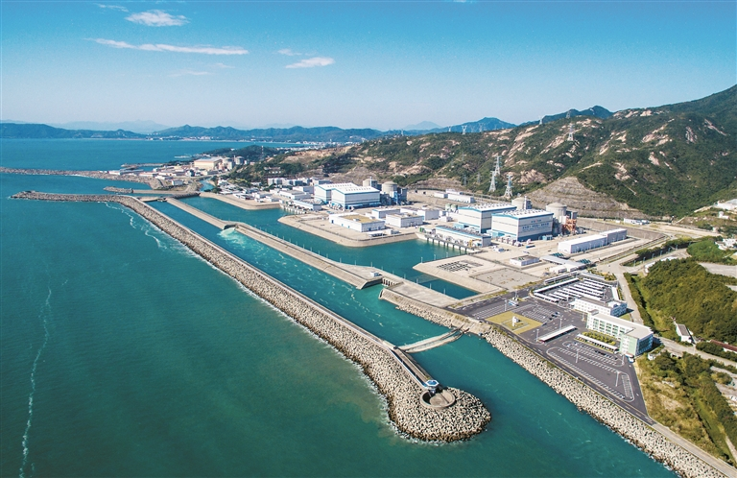
4、智能化、信息化的高科技新时代
未来十几年间，将新开工建设40台以上的百万千瓦级核电机组，到时候将有20个大亚湾核电站。
我国大陆首座大型核电站：大亚湾核电站

Slide 26
综观历史，物理学许多重要的发现，有力的推动了社会生产力的发展．物理学对人类社会的进步，可谓功勋卓著。

Slide 27
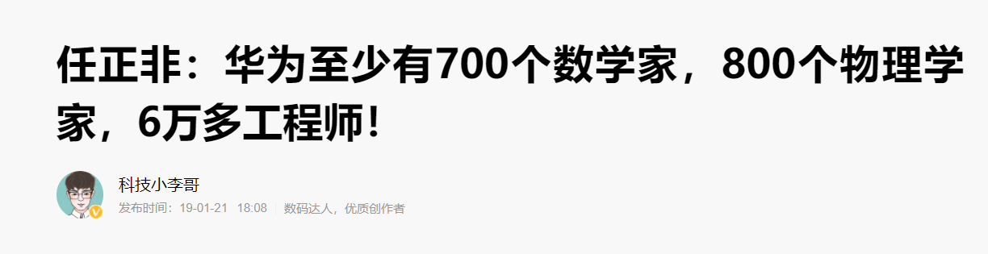
未来社会，需要更多的物理学家和工程师。

Slide 28
学习物理学的方法
4

Slide 29
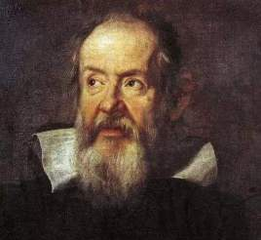
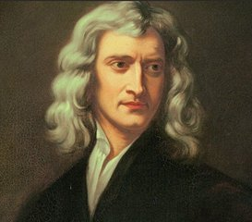
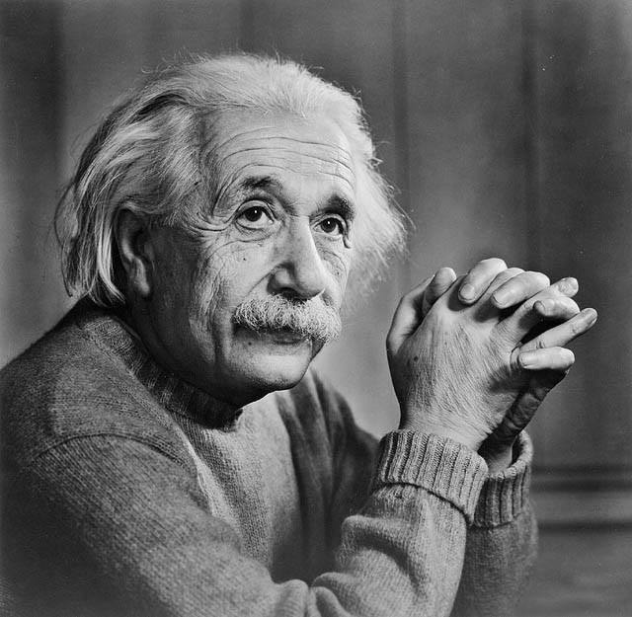
三名里程碑式的物理学家：伽俐略、牛顿、爱因斯坦

Slide 30
伽俐略：观察和实验是进行科学探究的基本方法，也是通向正确认识的重要途径。
伽利略是实验科学的创始人，他在物理学和天文学上做出了杰出的贡献。他开创了以实验事实为基础并具有严密逻辑体系和数学表述形式的近代科学，并因此推翻2000多年来亚里士多德的错误论点对人类思想的禁锢（比如对落体运动的研究），因此被誉为“近代科学之父”，属于物理学上里程碑式的人物。

Slide 31
牛顿：善于观察并运用归纳和数学分析的方法,建立科学的物理概念。
牛顿在数学（微积分）、光学（太阳光谱）、力学（牛顿三大定律）、天文学（万有引力定律）等领域都有划时代的发现。万有引力定律发现，开辟了天文学的新纪元；宏观物体的运动三大定律的总结，从而创造了完整的牛顿力学体系（比如牛顿成功推算出彗星的轨道和运转周期）。

Slide 32
爱因斯坦：学习物理学，既离不开观察与实验，也离不开理性思考。
他建立的相对论颠覆了人们对空间、时间、质量、能量等基本概念的常识性认识，开辟了物理学的新纪元（比如他利用质能相当性解释放射性元素镭能辐射出大量能量的原因）。爱因斯坦提出光量子假设，成功解释了光电效应，成为量子理论三元老之一。相对论与量子理论已经是今天物理学的两大支柱。

Slide 33
结论：观察和实验是进行科学探究的基本方法，也是通向正确认识的重要途径。

Slide 34
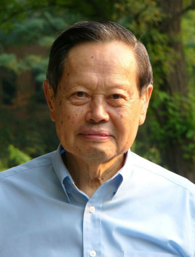
中国最好的物理学家们：
杨振宁，提出宇称不守恒理论和规范场理论，曾获诺贝尔物理学奖。
丁肇中先生说过，提到20世纪物理学的里程碑，首先想到三件事：一是相对论（爱因斯坦），二是量子力学（狄拉克），三是规范场（杨振宁）。
谢希德，吴健雄，李政道，高锟，王竹溪，丁肇中，崔琦，饶毓泰，叶企孙，赵忠尧等。
Notes:
杨振宁：与李政道提出弱相互作用的“宇称不守恒定律”。1957年获诺贝尔物理奖。
黄昆：半导体技术奠基人。

Slide 35
有梦想 才有力量

